Slide 1
Ms Access Raporty i formularze Marzena Nowakowska WZiMK, PŚk

Slide 2
Pojęcia podstawowe
Raport to narzędzie, za pomocą którego definiuje się sposób prezentacji danych na papierze.
Formularz to interfejs między użytkownikiem i bazą danych służący do prezentacji, edycji i wprowadzania danych. Wykorzystując narzędzia formularza można zautomatyzować pracę aplikacji obsługującej bazę danych.
Źródłem raportu lub formularza jest tabela lub kwerenda wybierająca bazy danych.
Podstawowe typy raportów:
kolumnowy
tabelaryczny
etykiety
Podstawowe typy formularzy (demo):
kolumnowy
wiele elementów (tabelaryczny)
dzielony
Tryby wyświetlanie raportu:
Widok projektu
Widok raportu
Podgląd wydruku
Tryby wyświetlania formularza:
Widok projektu
Widok formularza
Widok układu

Slide 3
Struktura raportu i formularza
Nagłówek formularza/raportu – pojawia się raz, na początku raportu, pełni rolę ramki z informacją ogólną (np. wprowadzenie, objaśnienie zawartości raportu)
Nagłówek strony – pojawia się na górze każdej strony formularza/raportu, np. tytuł
Szczegóły – zawiera pola ze źródła danych do formularza/raportu, może zawierać pola wyliczane
Stopka strony – pojawia się na dole każdej strony formularza/raportu, np. numer strony
Stopka formularza/raportu – pojawia się raz na końcu formularza/raportu, może zawierać informacje dodatkowe (np. data utworzenia, autor), może też zawierać informację podsumowującą (wykorzystuje się funkcje agregujące)
Dodatkowo, gdy jest potrzebne grupowanie danych wg wskazanego kryterium w formularzu/raporcie są zawarte sekcje:
nagłówek grupy,
stopka grupy, które pełnią funkcje analogiczne jak nagłówek i stopka formularza/raportu, tylko w odniesieniu do grupy

Slide 4
Arkusz właściwości raportu/formularza jego sekcji i jego formantów
Dostęp do okna właściwości przy zaznaczonym obiekcie:
menu podrzędne i pozycja Właściwości lub menu główne Widok → Właściwości
Zmiana właściciela okna właściwości:
przy otwartym oknie właściwości zaznaczyć wybrany obiekt raportu lub sam raport
Najczęściej wykorzystywane właściwości formularza/raportu i jego formantów:
format: definiuje wygląd obiektu, kolor tła, parametry czcionki, sposób
formatowania informacji, sposób formatowania strony
dane: określa źródło danych dla raportu (tabela, kwerenda, wynik
polecenia SQL) lub pola tekstowego (pole ze źródła danych
lub wyrażenie)

Slide 5
Wykorzystanie przybornika
Stosuje się elementy, które nie pełnią roli elementów sterujących:
etykieta − podział strony
pole tekstowe − podformularz/podraport
rysunek (np. logo firmy) − elementy graficzne
ramka obiektu
Grupa opcji
Przycisk
przełącznika
Pole listy
Pole kombi
Linia
Podział strony
Pole wyboru
Podformularz/Podraport
Związana ramka obiektu
Przycisk opcji
Prostokąt

Slide 6
Automatyczne tworzenie raportu
Utworzyć automatycznie raport tabelaryczny Oferta biblioteki 1 zestawiający wykaz książek biblioteki. Źródłem danych jest tabela KSIĄŻKI.
Zaznaczyć źródło raportu – tabelę KSIĄŻKI.
Z zakładki Tworzenie z panelu Raporty kliknąć przycisk Raport i poczekać na utworzenie raportu.
Raport można oglądać posługując się paskiem przewijania. Następne (poprzednie) strony prezentuje się naciskając strzałkę w prawo -> (w lewo <-).
W pomniejszeniu raportu (lupa) można raport przeglądać za pomocą klawiszy PgUp i PgDown.
W przypadku takiego „autoraportu” projektant nie ma wpływu na jego wygląd na etapie tworzenie. Może potem wprowadzić do niego poprawki w Widoku projektu.
System MS Access dodaje do raportu pewne pola wyliczane: sumy pól numerycznych, datę i czas utworzenia raportu

Slide 7
Dostosowanie raportu tabelarycznego
Utworzyć raport tabelaryczny Oferta biblioteki zestawiający wykaz książek biblioteki. Źródłem danych jest tabela KSIĄŻKI. Raport oprócz wykazu zawiera:
opis pracy biblioteki (etykieta),
policzony wiek każdej książki (pole obliczeniowe w sekcji szczegółów )
liczbę porządkową przed każdą pozycją wykazu (pole obliczeniowe w sekcji szczegółów ),
wartość księgozbioru (pole obliczeniowe z agregatem w sekcji stopki raportu
Skorzystać z kreatora raportów (bez poziomów grupowania, wprowadzić porzadek) i w oknie projektowym wprowadzić modyfikacje.
Pasmo nagłówka raportu: zmienić tytuł na WYKAZ KSIĄŻEK W BIBLIOTECE, wpisać objaśnienie: Wykonano w dniu: (wprowadzić niezwiązane pole tekstowe z wartością Now()).
Pasmo nagłówka strony: tytuły kolumn: Lp., Tytuł książki, Nazwisko autora, Cena, Typ książki, Wiek książki
Pasmo szczegółów: liczbę porządkową wprowadzić przed każdą pozycją, dodać obliczenie wieku książki (pola tekstowe)
Pasmo stopki strony: zachować nr strony
Pasmo stopki raportu: dodać opis wartości pozycji agregującej: etykieta Wartość księgozbioru oraz pole tekstowe (jeżeli nie zostało utworzone): Sum([cena])
Jeżeli są jakieś zbędne elementy należy je usunąć.

Slide 8
Raport tabelaryczny z grupowaniem informacji
Umożliwia zdefiniowanie w paśmie szczegółów zestawienia takiego jak w raporcie prostym, z tą różnicą, że przedstawione zestawienie dotyczy grupy.
Grupa jest definiowana przez wybrane atrybuty. W szczegółach grupy podawane są informacje dla tych rekordów ze źródła danych, które mają taką samą wartość wybranego pola (tworzą grupę) związane z tym atrybutem.
Sposoby definiowania grup:
w jednym z kroków przy definiowaniu raportu za pomocą kreatora
w widoku projektu poprzez wprowadzenie grupowania i wskazanie pola wyznaczającego grupę – menu Projekt, panel Grupowanie i sortowanie i przycisk Grupuj i sortuj otwiera się okno Grupowanie i sortowanie, w którym definiuje się właściwe opcje

Slide 9
Tworzenie raportu z grupowaniem informacji
Wykonać w raporcie Książki i ich czytelnicy zestawienie podające dla każdej książki następujące dane:
cenę i rok wydania,
wykaz czytelników tej książki wraz z czasem trwania wypożyczenia,
w stopce grupy podać liczbę wypożyczeń książki oraz średni czas
wypożyczenia.
W podsumowaniu raportu podać liczbę wszystkich wypożyczeń oraz średni czas trwania wypożyczenia książki w bibliotece.
Wskazówki
Źródłem danych do raportu jest kwerenda o tej samej nazwie
Wykorzystać kreatora raportów; określić sposób grupowania informacji wg książki (pole wyznaczające grupę: Syg)
Zdefiniować pole obliczeniowe w sekcji szczegółów. Umieścić w raporcie pole tekstowe (przybornik) i zdefiniować dla niego źródło formantu: (data_zw-data_wyp)\7
Zdefiniować podsumowujące pola obliczeniowe w stopce grupy i stopce raportu.
Umieścić w raporcie dwa pola tekstowe i zdefiniować źródła formantu: Policz([Syg]) oraz Średnia(([Data_zw]-[Data_wyp])\7)
opisać (etykieta) wszystkie utworzone pola obliczeniowe

Slide 10
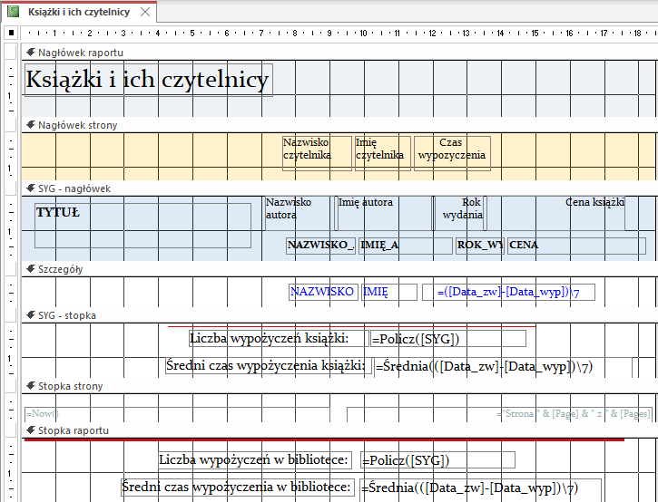
Projekt raportu z grupowaniem informacji

Slide 11
Korespondencja seryjna
Zadanie 3
Przygotować korespondencje seryjną do wysyłania ponaglenia do czytelników przetrzymujących książki. Korespondencja jest zdefiniowania w raporcie Przetrzymywanie – ponaglenia.
Raport główny (nadrzędny) Przetrzymywanie – ponaglenia
Źródło danych: kwerenda nadrzędna Przetrzymywanie – lista czytelników
Dane adresowe czytelnika
w układzie kolumnowym
Treść ponaglenia
Pole łączące oba raporty Id_czyt zostało wcześniej umieszczone w kwerendach dostarczających dane do tych raportów
Wykaz przetrzymywanych
książek w układzie tabelarycznym
W podsumowaniu: całkowita opłata za nieoddanie książek w terminie
Podraport (raport podrzędny) Przetrzymywanie – lista książek
Źródło danych: kwerenda podrzędna Przetrzymywanie – lista książek

Slide 12
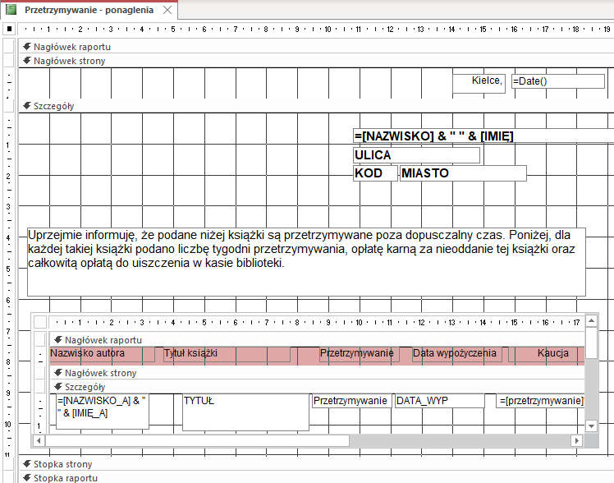
Korespondencja seryjna - projekt

Slide 13
Formularz kolumnowy
Zadanie 1
Zdefiniować formularz Książki do obsługi tabeli Książki. Wprowadzić do formularza elementy sterujące, tak aby podstawowe operacje w formularzu były realizowane przy pomocy przycisków poleceń umieszczanych w stopce formularza. Usunąć lub ukryć elementy zbędne w formularzu.
Wskazówki:
zdefiniować formularz przy pomocy narzędzia Formularz z menu
Tworzenie i karty Formularze
wyświetlić formularz w widoku projektu (Narzędzia główne → Widok
projektu)
wprowadzić własną kolorystykę formularza
umieścić w sekcji stopki formularza przycisk polecenia realizujący
przejście do następnego rekordu; skorzystać z kreatora formantów
analogicznie jak wyżej umieścić pozostałe przyciski
w oknie właściwości formularza wprowadzić ustawienia
usuwające/ukrywające wybrane standardowe elementy sterujące

Slide 14
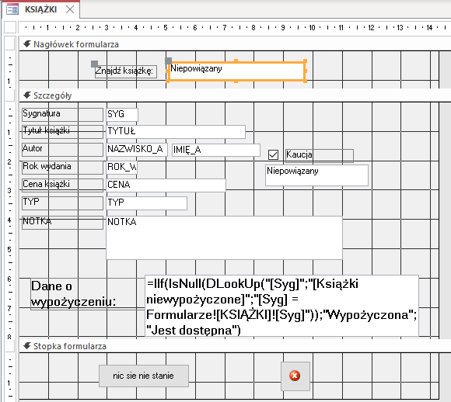
Formularz Książki - projekt
Makro projektanta
Makro projektanta
Makro osadzone
Przycisk nieoprogramowany

Slide 15
Formularze sprzężone
Formularze sprzężone realizują połączenie typu jeden-do-wiele między tabelami. Dane z tabeli nadrzędnej są umieszczane w formularzu nadrzędnym. Formularz ten zawiera w sobie formularz podrzędny, wyświetlający dane z tabeli podrzędnej. Najczęściej formularz nadrzędny jest kolumnowym, a podrzędny tabelarycznym. Przy konstruowaniu formularzy sprzężonych należy właściwie ustalić pola definiujące sprzężenia między formularzami (nadrzędne i podrzędne pole łączące).
Zadanie 3
Zdefiniować formularz Książki i ich czytelnicy, który na każdej stronie wyświetli dane o książce z tabeli Książki oraz informujące o czytelnikach wypożyczających książkach w formie zestawienia tabelarycznego (w postaci podformularza).
Wskazówka
Zdefiniować autoformularz kolumnowy dla tabeli Książki. Zmienić położenie pól, tak aby możliwe było wstawienie podformularza. Wstawić podformularz Wypożyczenia czytelnicze korzystając z przybornika (jeżeli nie został automatycznie dodany przez system). Usunąć selektory rekordów i przyciski nawigacyjne z podformularza.

Slide 16
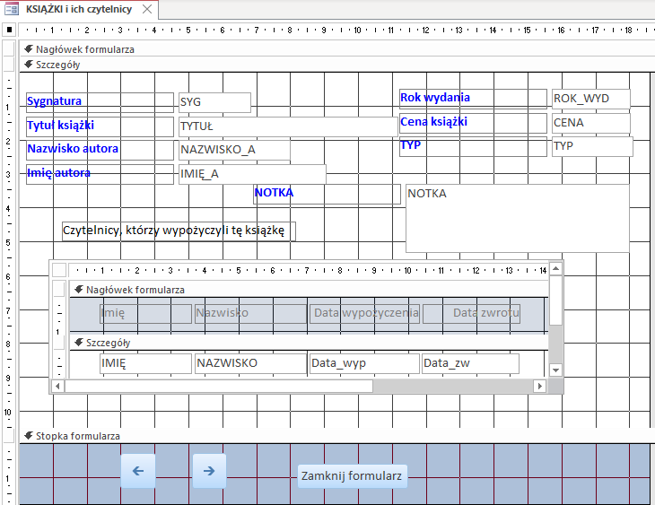
Formularz Książki i ich czytelnicy - projekt
Formularz nadrzędny (kolumnowy)
Źródło danych: tabela Czytelnicy
Formularz podrzędny (tabelaryczny)
Źródło danych: kwerenda Wypożyczenia czytelnicze
Pole łączące oba formularze: Syg
Pole musi być w źródle danych do obu formularzy

